Slide 1

info@judy.com.br | 11 5522 1146 | www.judy.com.br
© 1995 - 2021 Judy Operadora de Turismo Ltda. Todos os direitos reservados.

Slide 2
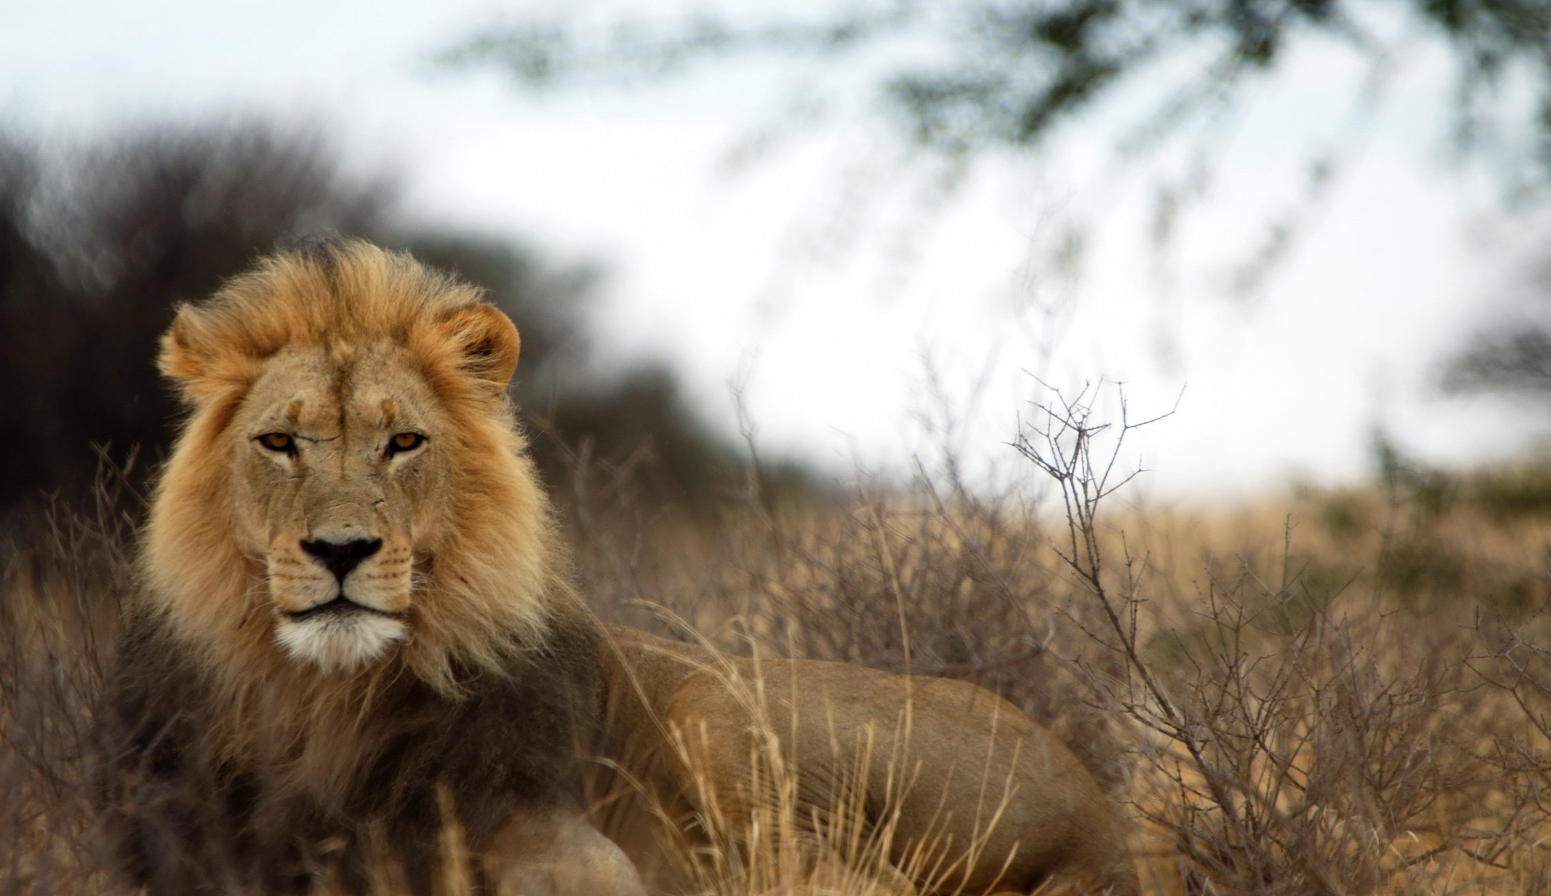
África do Sul
Informações Gerais
03 capitais
Cape Town (Legislativo)
Pretoria (Administrativo)
Bloemfontein (Judiciario)
11 idiomas oficiais
Afrikaans, Inglês, Zulu, Xhosa, Tswana,
Tsonga, Sepedi, Sesotho, Venda, Swati,
Ndebele
População
~45 milhões de habitantes

Slide 3
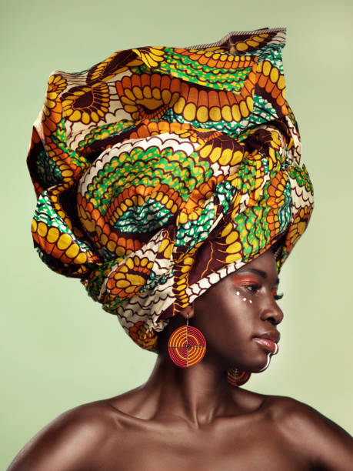
África do Sul
Para os viajantes
Moeda
Rand (ZAR)
Cartões de Crédito
As principais bandeiras internacionais são aceitas
Aeroportos de Entrada
Cape Town (CPT)
O R Tambo (JNB)
Para os brasileiros
Passaporte brasileiro com validade mínima de 06 meses, certificado internacional de vacinação – febre amarela, 2 paginas em branco no passaporte e teste negativo de PCR com no máximo 72 horas de antecedência.

Slide 4
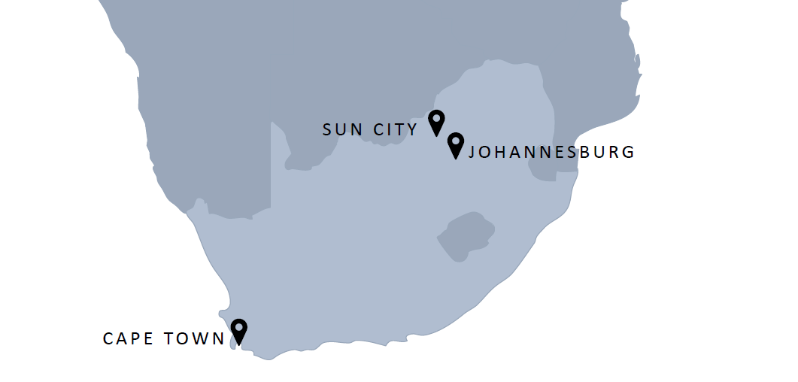

África do Sul
Onde ir?
SAFÁRI
SAFÁRI
SAFÁRI
ROTA JARDIM

Slide 5
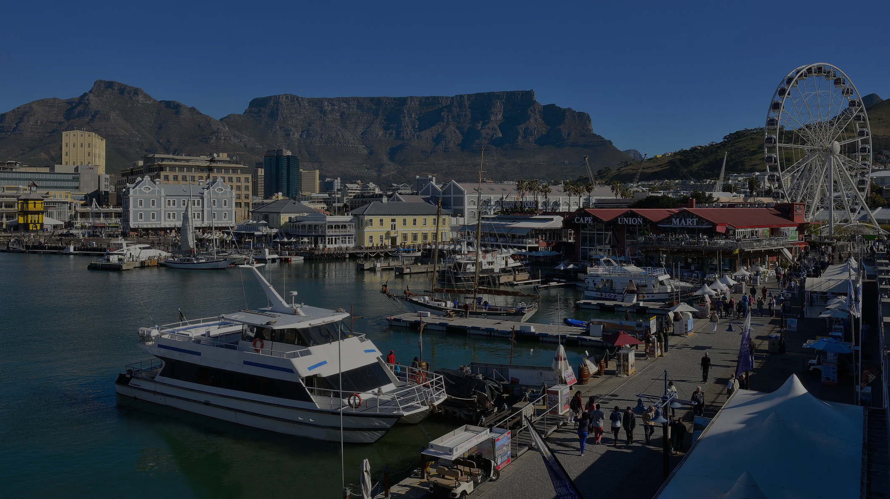
África do Sul
Cape Town
Cape Town é uma das mais belas cidades do mundo.
Sua grandeza é encenada com o pano de fundo de Table Mountain, praias lindas, vinícolas premiadas, e uma coleção única de fauna e flora que se encontra na famosa Rota Jardim.

Slide 6
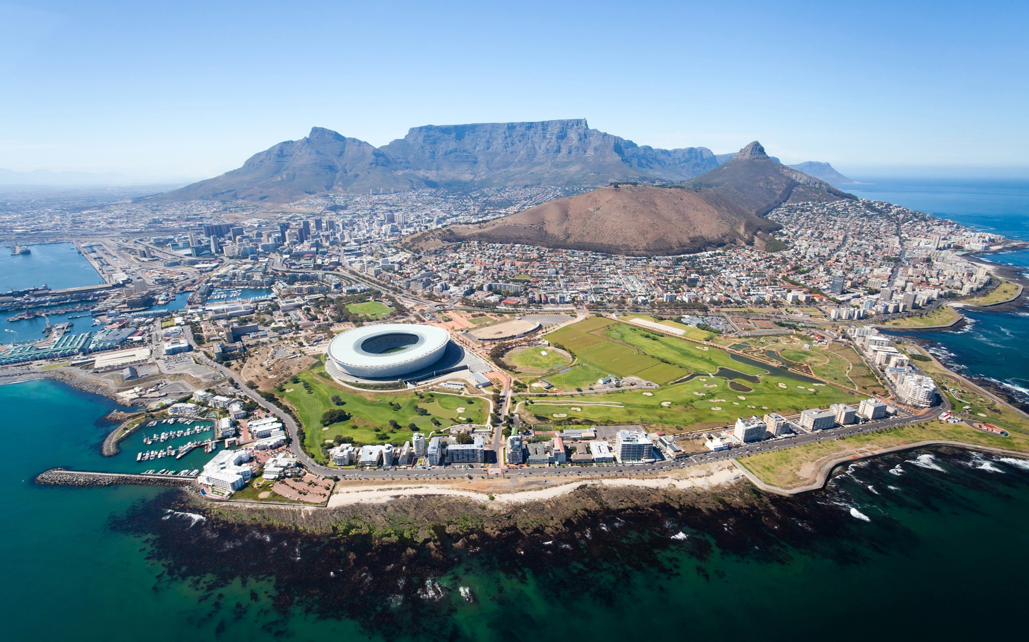





África do Sul
Cape Town
Table Mountain
(Montanha da Mesa)
Winelands
(Vinícolas)
Cape Point
(Cabo da Boa Esperança)
Bo Kaap
Victoria and Alfred Waterfront

Slide 7
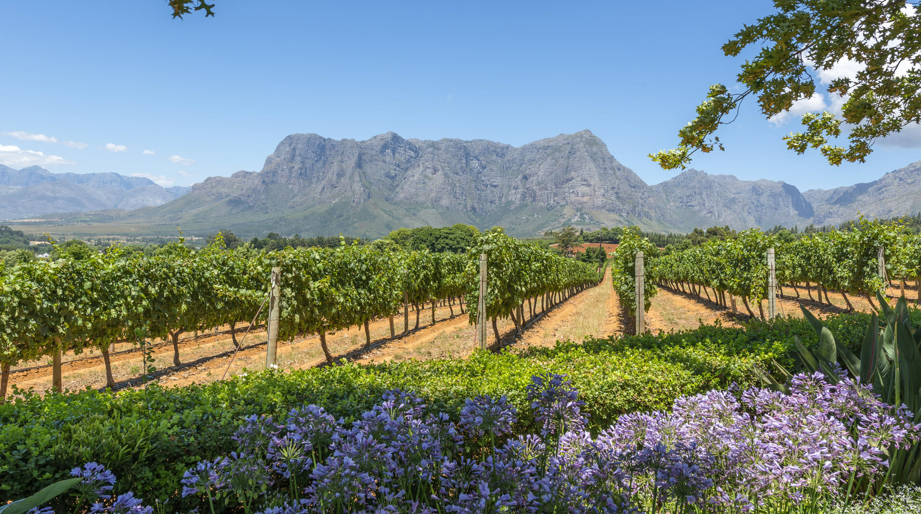
África do Sul
Cape Town - Vinícolas
Os vinhedos da África do Sul produzem alguns dos melhores vinhos do mundo. Famoso pelos vinhos da uva Pinotage, outros tipos conhecidos como o Cabernet Sauvignon, Malbec e Shiraz / Syrah marcam presença.
A tradição vinícola está em Stellenbosch, Paarl e Franschoek, regiões a pouco mais de 01 hora de viagem de Cape Town.
Além da visita, vale fazer uma degustação de vinhos e, quando possível, passar ao menos 1 noite na região.

Slide 8
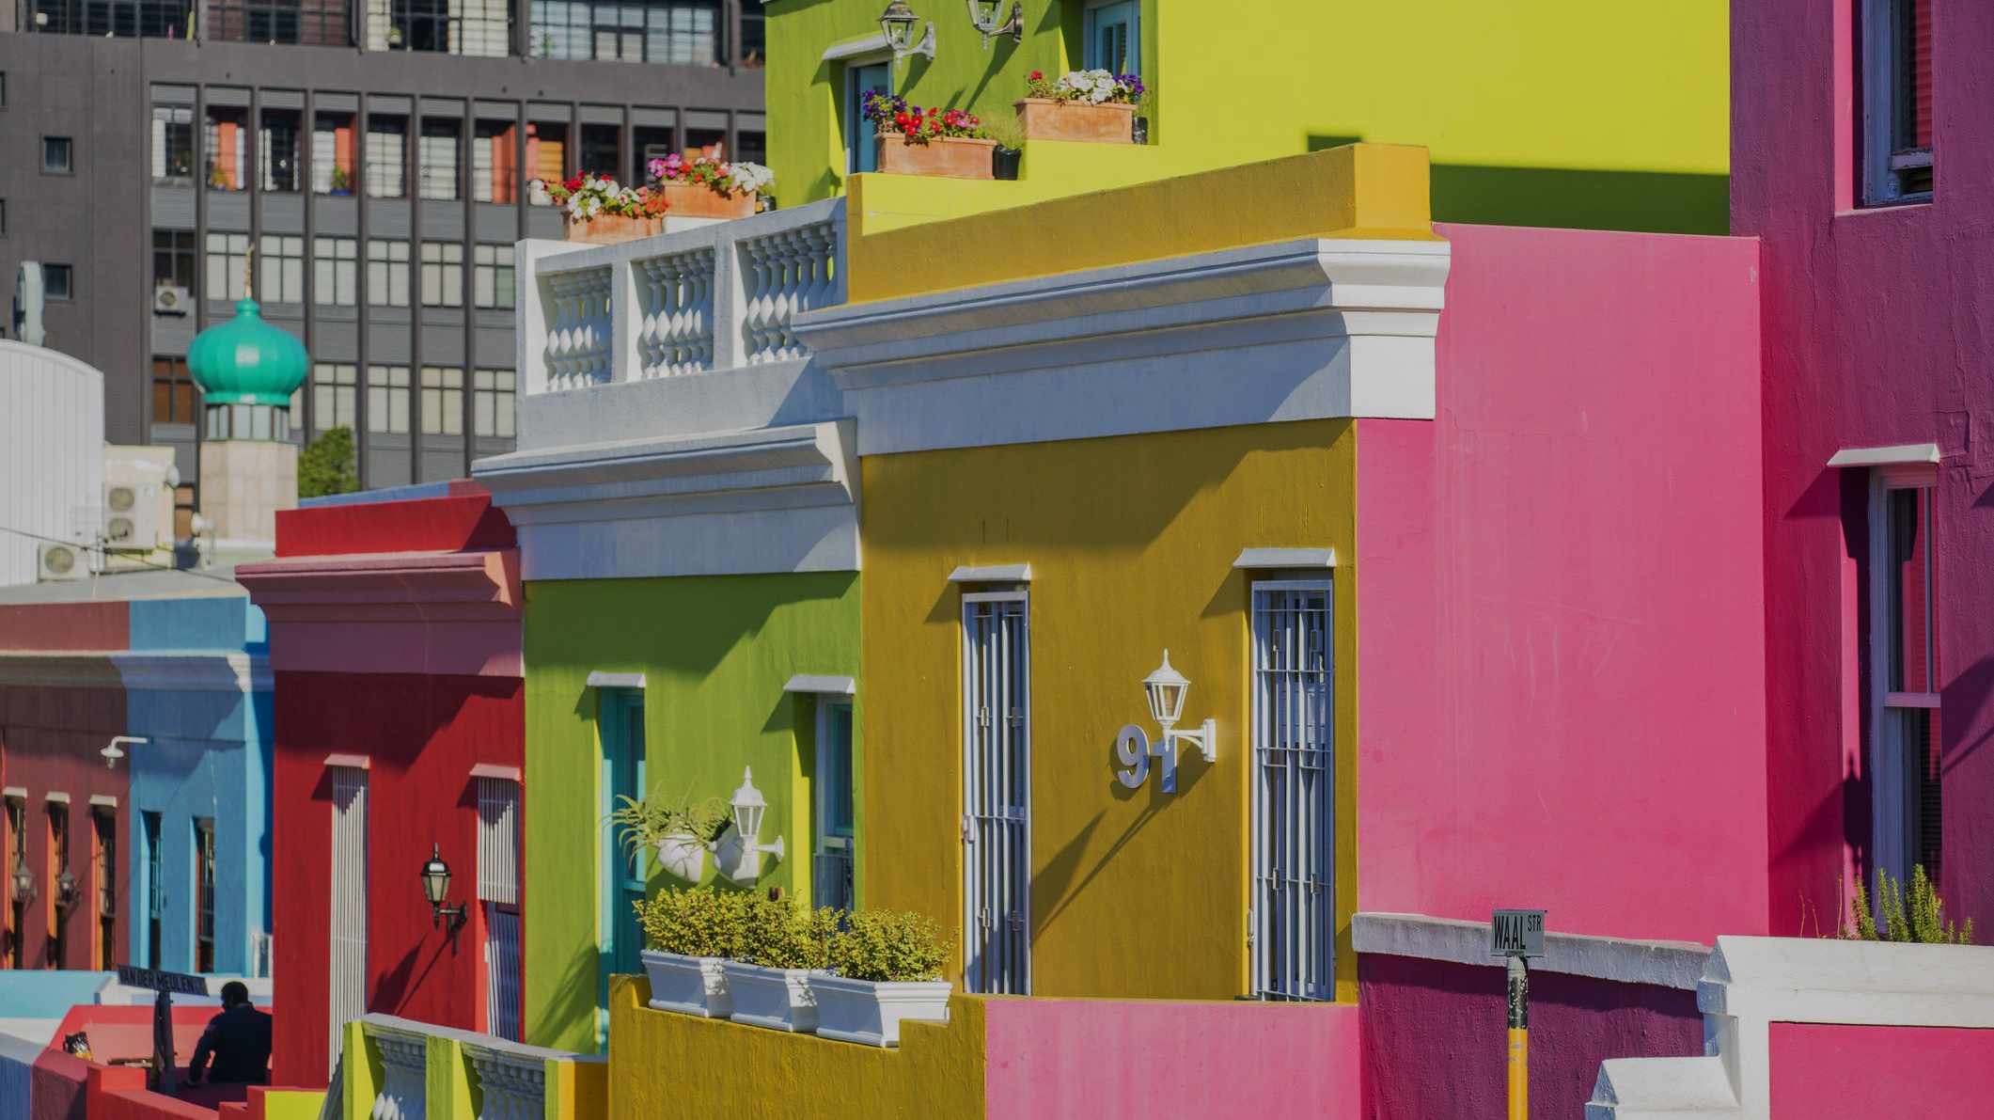
África do Sul
Cape Town – Bo-Kaap
Situado em uma encosta e muito visitado durante o dia, o bairro de Bo-Kaap é conhecido por ruas estreitas de pedra com casas coloridas.
A cultura local dos malaios do Cabo está representada em locais como a Mesquita Auwal e o Bo-Kaap Museum. Nas proximidades, restaurantes simples servem pratos da culinária malaia do Cabo, como curries e o pão achatado “roti”.
A visita é obrigatória aos que se interessam por cultura, gastronomia e temperos exóticos.

Slide 9
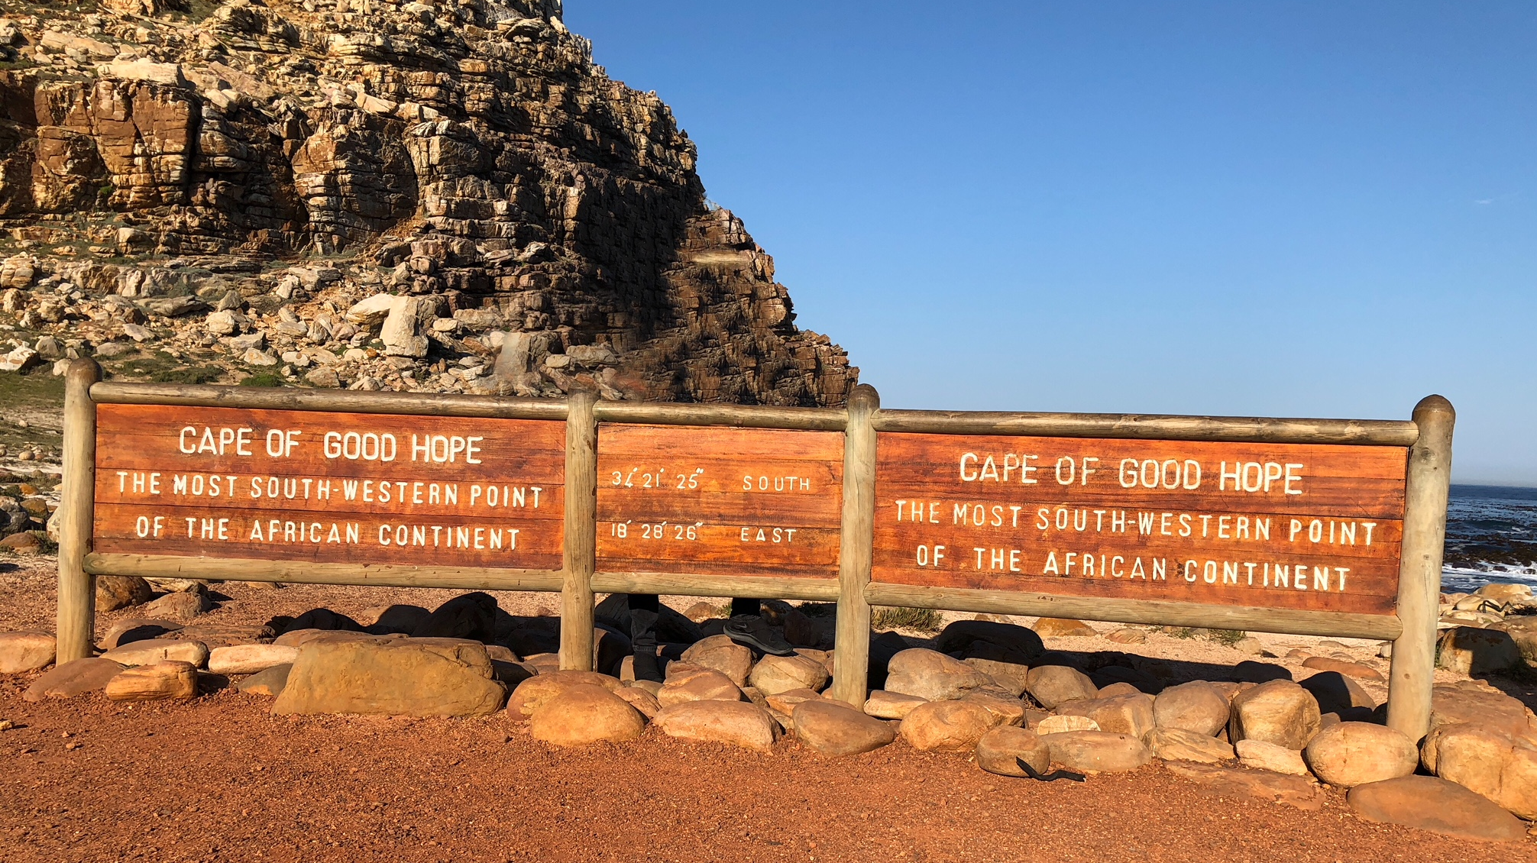
África do Sul
Cape Town – Cabo da Boa Esperança
Um ponto alto na viagem a Cape Town é a visita ao Cabo da Boa Esperança, ou Cape of Good Hope.
A viagem – com duração de até um dia – leva até o encontro entre os oceanos Atlântico e Índico.
O visual é incrível e Instagramavel!

Slide 10
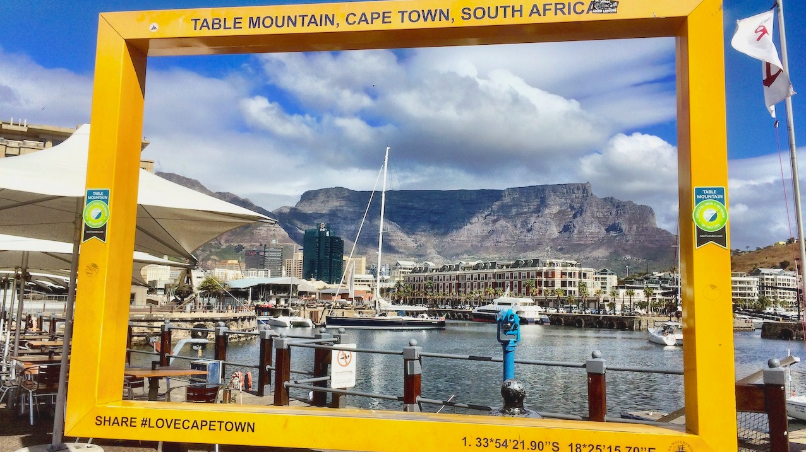
África do Sul
Cape Town – Montanha da Mesa
É o cartão postal mais famoso da cidade e do país. A subida na montanha, através do cable car – um grande teleférico – é mandatório a todos que visitam a cidade.

Slide 11
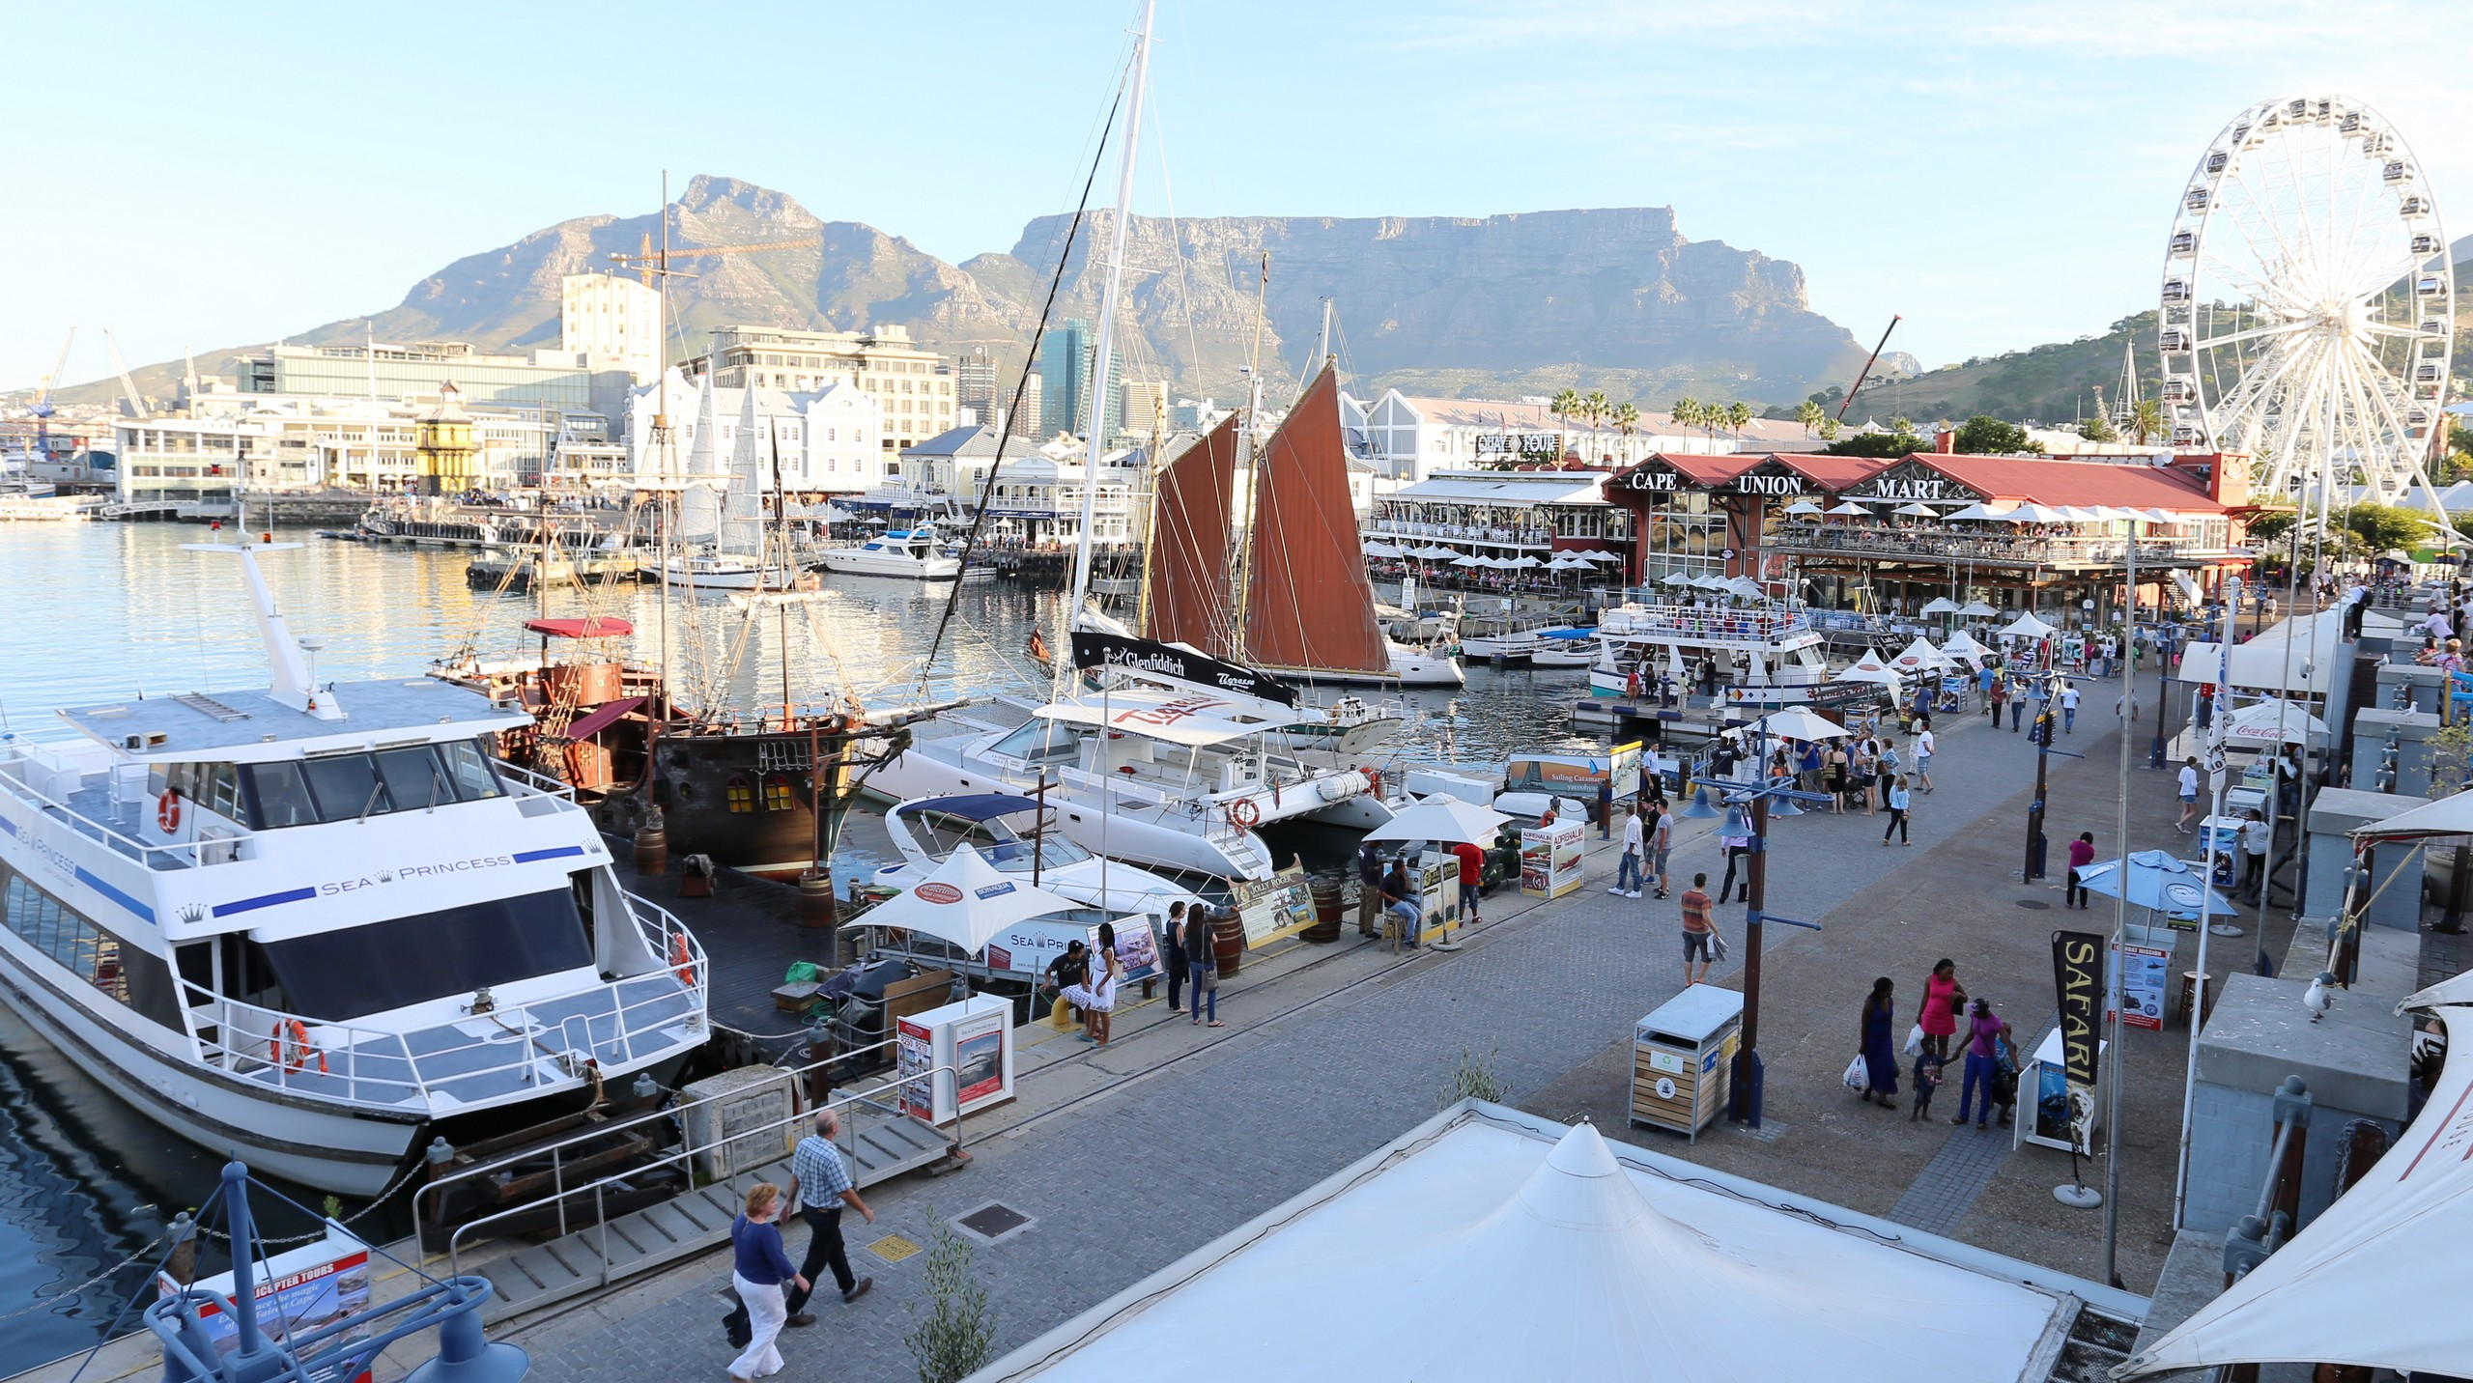
África do Sul
Cape Town - Victoria and Alfred Waterfront
É um dos locais mais turísticos da cidade, com excelentes hotéis, restaurantes e lojas.

Slide 12
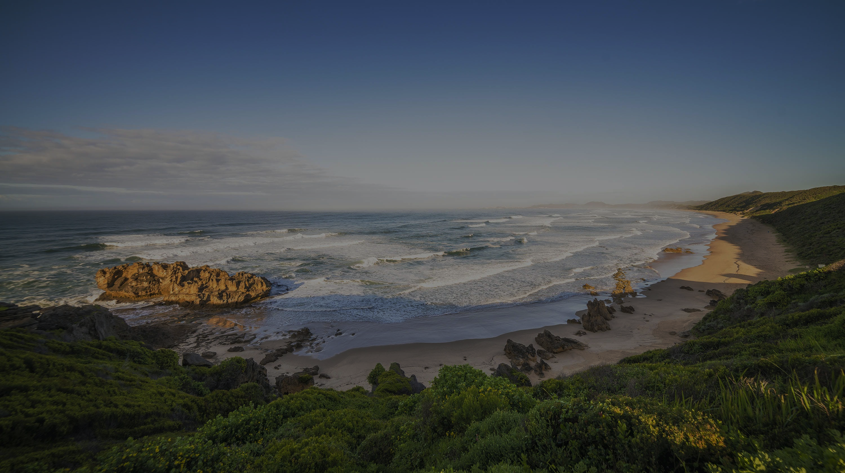
África do Sul
Rota Jardim
A Rota Jardim – ou Garden Route – é uma rota cênica ao sul do país, assim chamada por sua vegetação diversificada e inúmeras lagoas ao longo da costa.
A rota, que pode ser feita em self-drive ou com o acompanhamento de guias, passa por cidades como George, Knysna, Plettenberg Bay e Mossel Bay, e ainda oferece opções de safári.

Slide 13
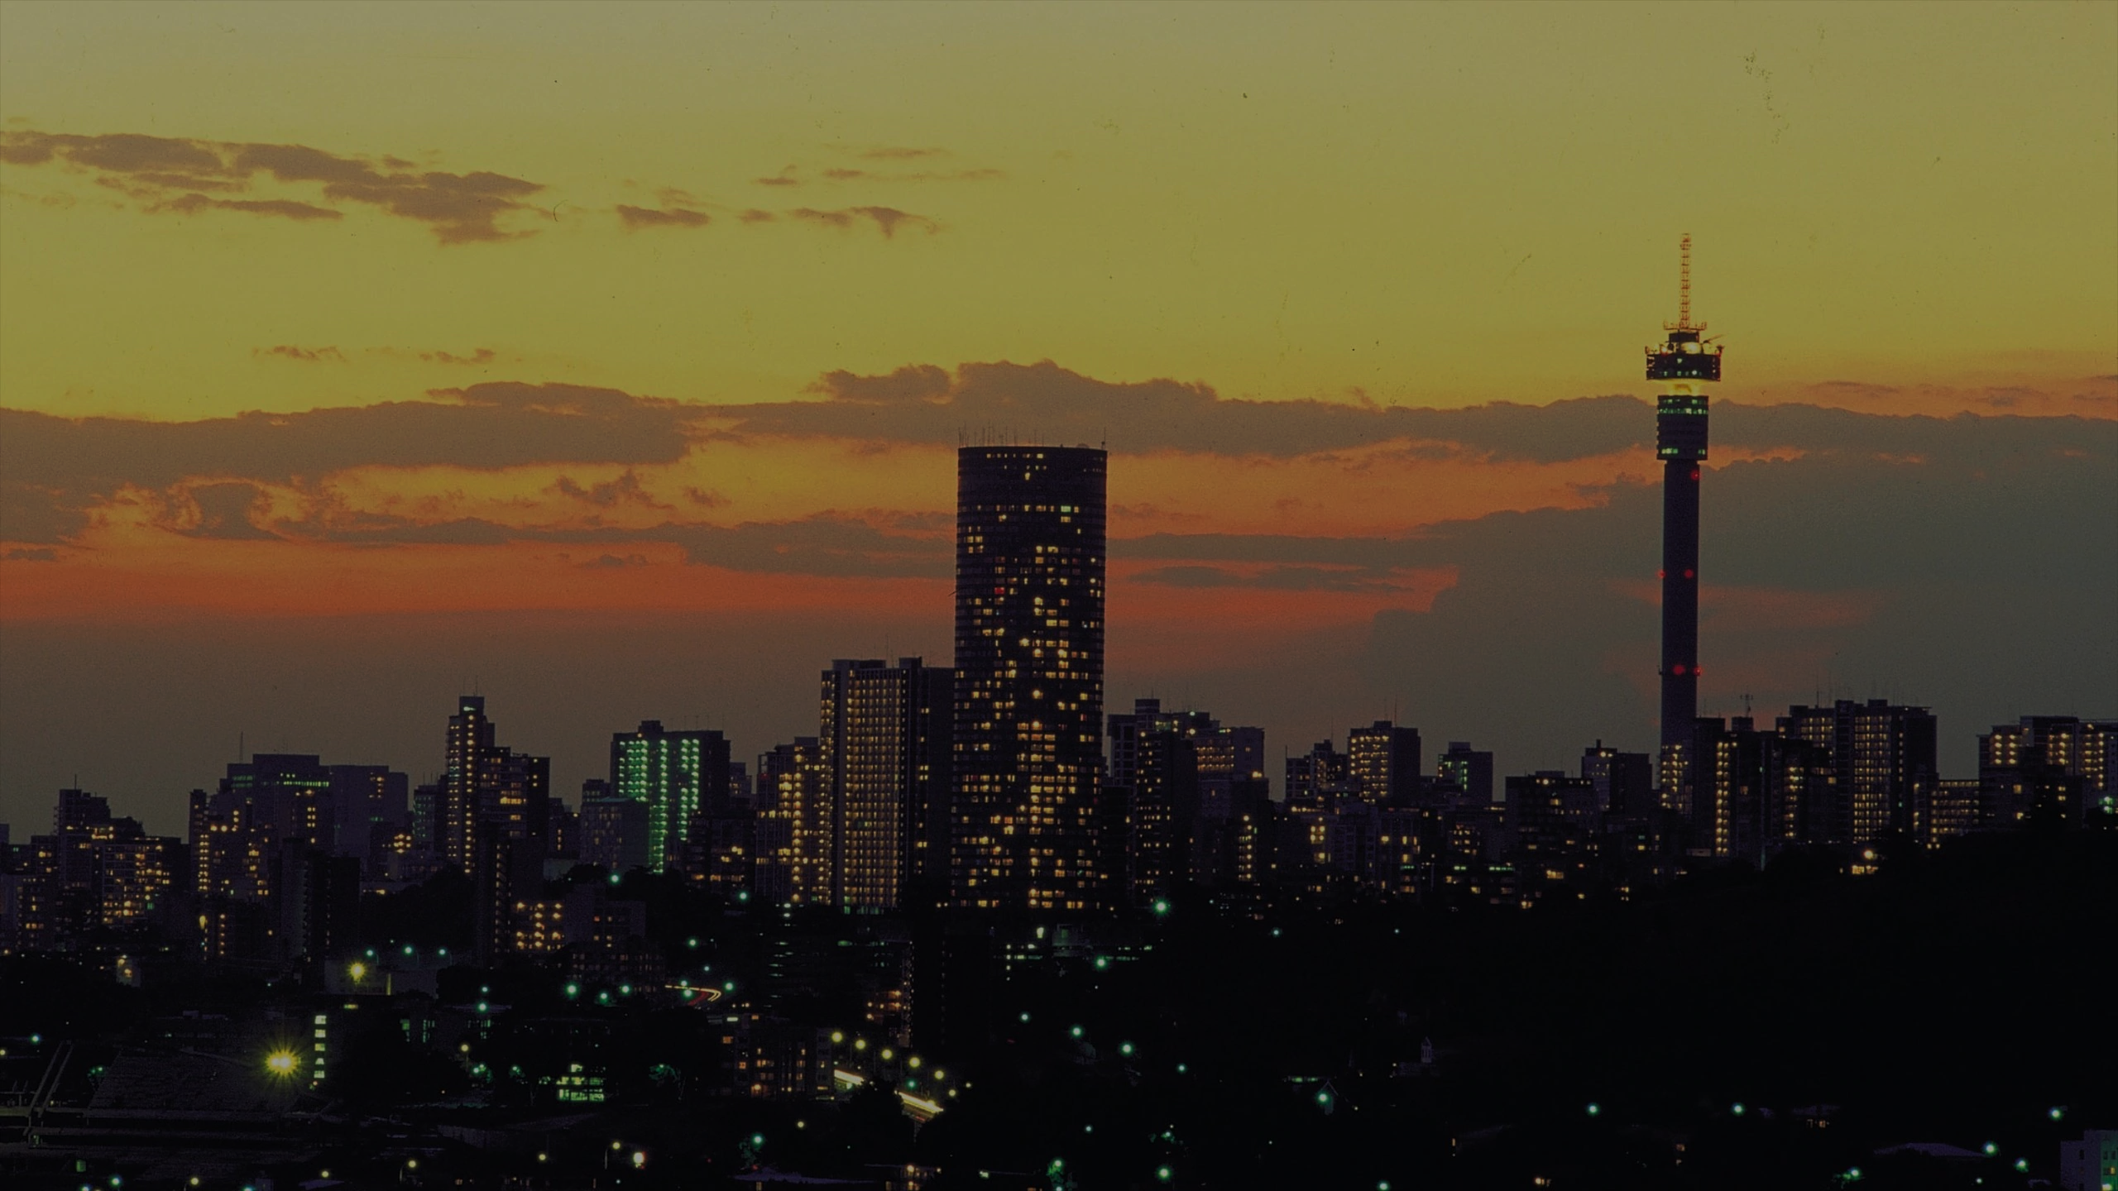
África do Sul
Johannesburg
Johannesburg, também conhecido como Jozi, Jo’burg, eGoli & Joeys, é a maior cidade da África do Sul.
Fundada na descoberta do ouro em 1886, a cidade acolhe alguns dos restaurantes premiados do país e tem uma vida noturna agitada.

Slide 14
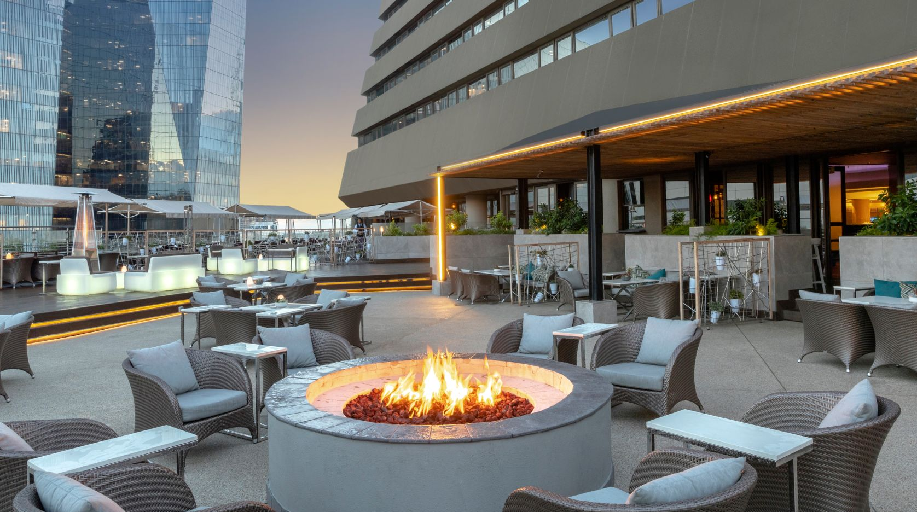
África do Sul
Johannesburg – a noite
A passagem por Johannesburg, ao menos por uma noite, deve ser celebrada em um rooftop – com um drink bacana nas mãos – e uma visita em uma das várias casas de carnes ou restaurantes premiados

Slide 15
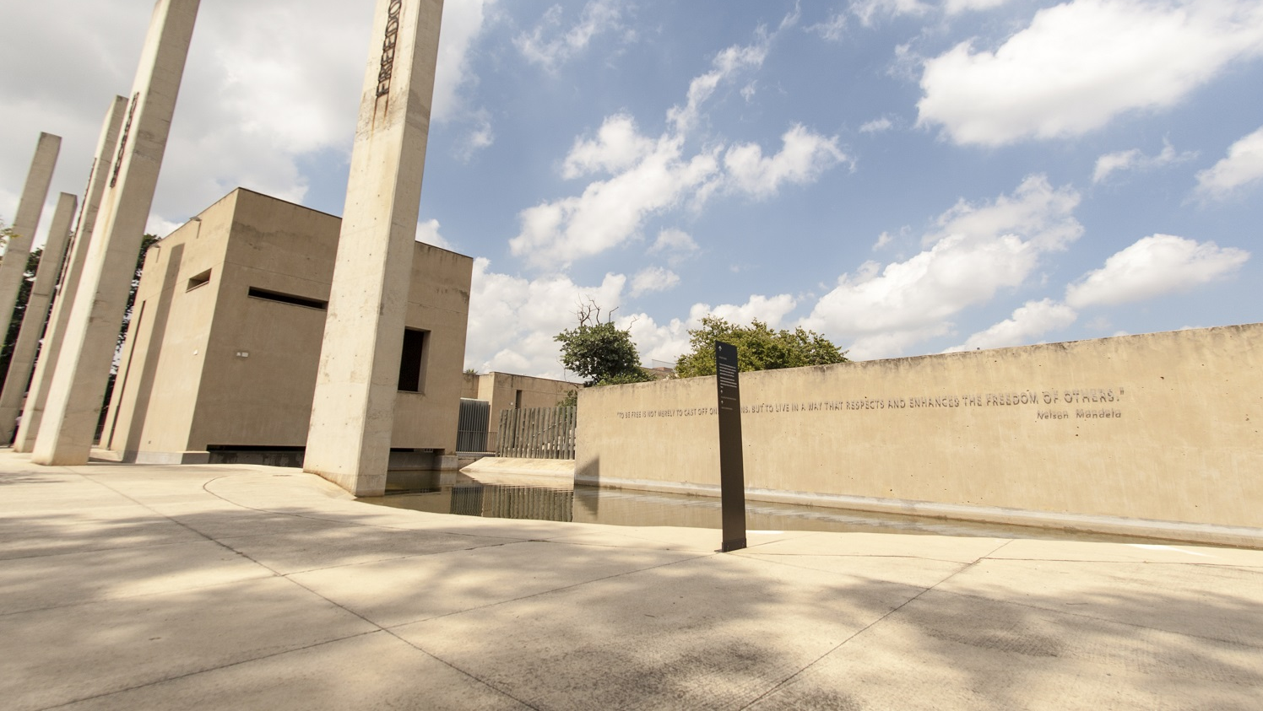
África do Sul
Johannesburg – Museu do Apartheid
A África do Sul vem, ao longo dos últimos 20 anos, traduzindo uma fase de lutas sociais – representada pelo Apartheid – em ações e memórias que passem a lição de que a segregação, qualquer que seja, não deve ser tolerada.
Para os interessados em história e política, o Museu do Apartheid traz um conjunto completo de relatos e sentimentos dos que viveram o período na África do Sul.

Slide 16
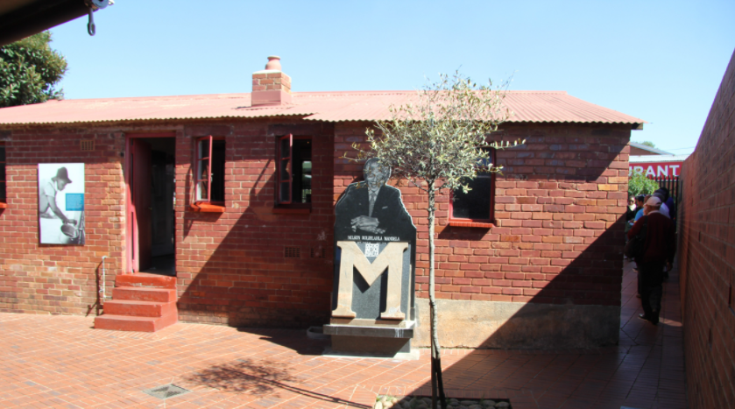
África do Sul
Johannesburg – Nelson Mandela
Em continuação a vista no Museu do Apartheid, a visita a casa do Nelson Mandela oferece o contexto político e social que fomentou a prisão do famoso líder negro e, posteriormente, a sua ascensão a posição de presidente e comandante na unificação de um país machucado por anos de segregação.

Slide 17
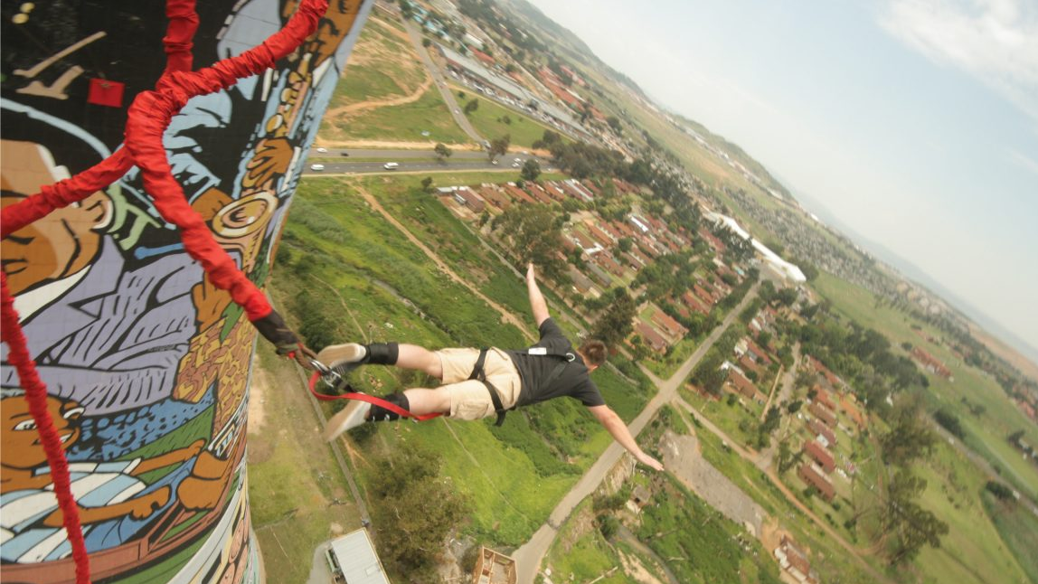
África do Sul
Johannesburg – bungee jumping em Soweto
Para os corajosos, a visita em Soweto, uma das maiores favelas do mundo, é finalizada com um bungee jump.

Slide 18
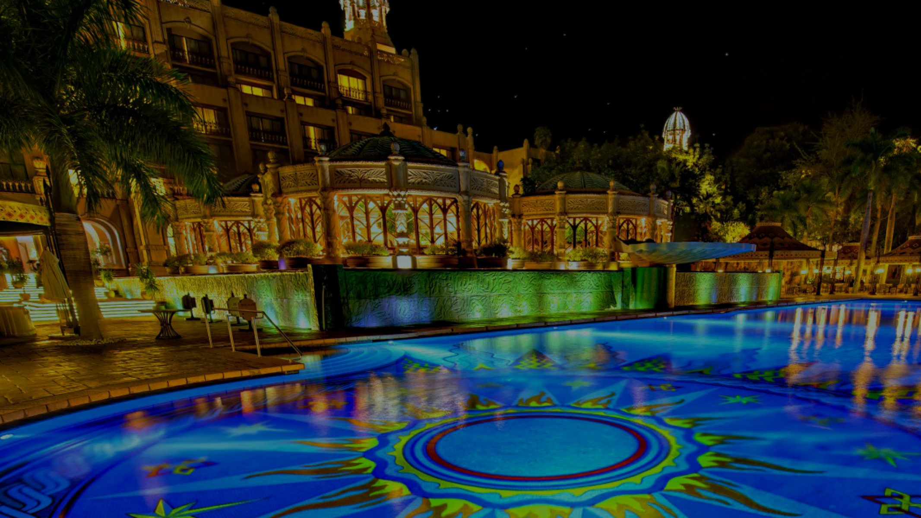
África do Sul
Sun City
Sun City está a duas horas de viagem de Johannesburg e é a casa do famoso The Palace, o hotel 6 estrelas.
Além da estrutura hoteleira, é uma boa opção para os que querem curtir safáris mais econômicos.

Slide 19
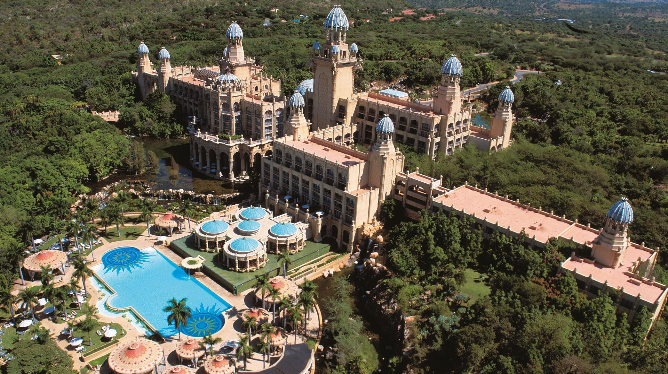
África do Sul
Sun City – The Palace

Slide 20
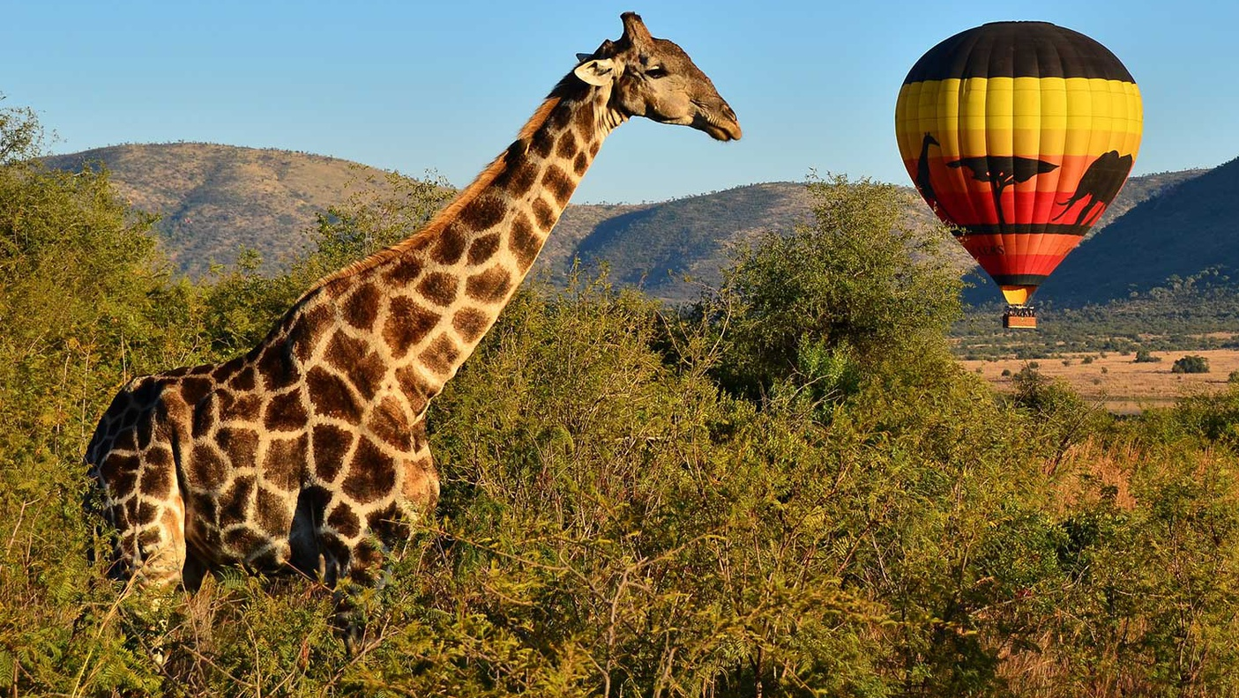
África do Sul
Sun City – Safári

Slide 21
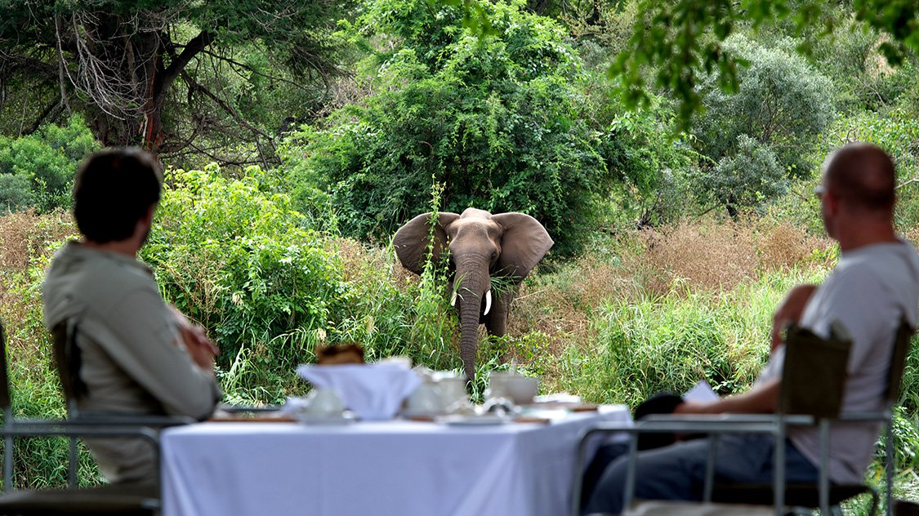
África do Sul
Safáris
Com mais de 20 parques nacionais e muitas reservas privadas, a África do Sul é abençoada por sua variedade de opções de safáris. Quer seja um avistamento dos Big Five (elefante, leão, leopardo, rinoceronte e búfalo), uma experiência gastronômica única ou relax num dos diversos spas luxuosos, o safári é, sem dúvida, a experiência mais enriquecedora da viagem.

Slide 22
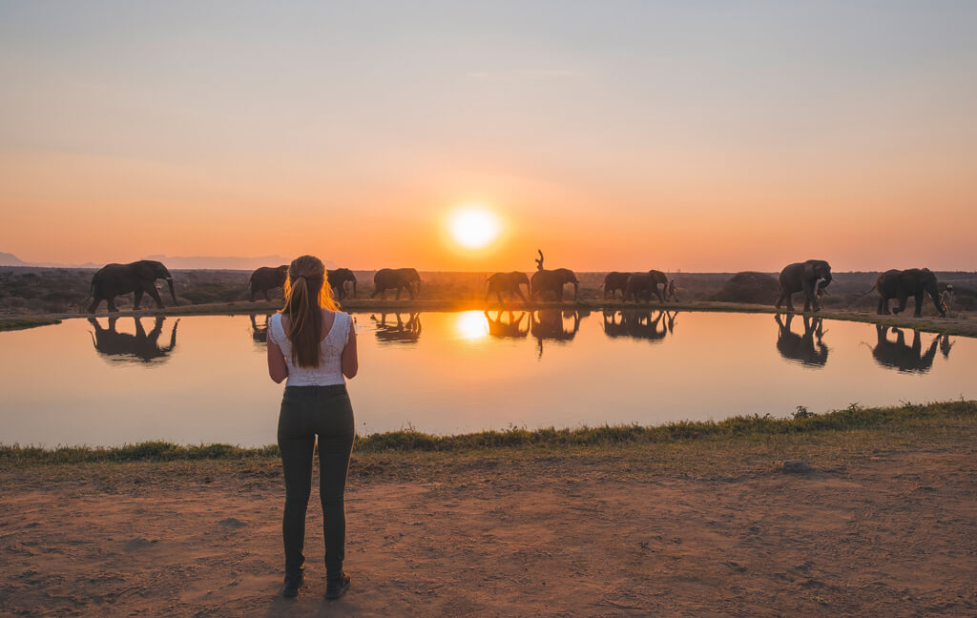
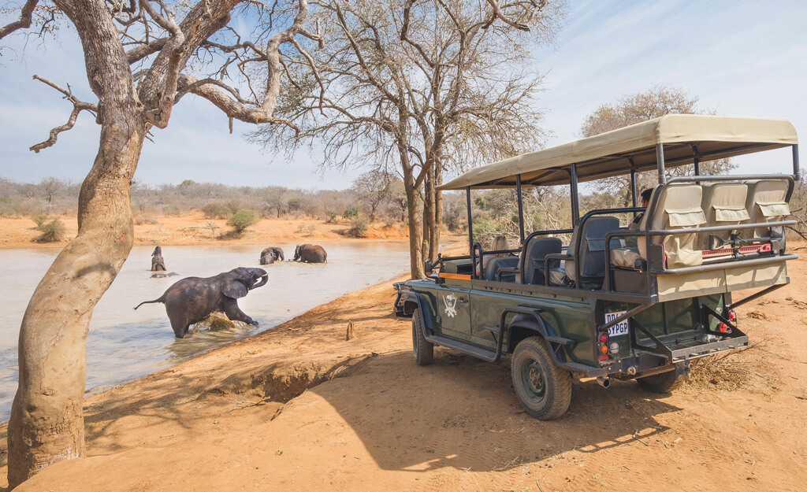
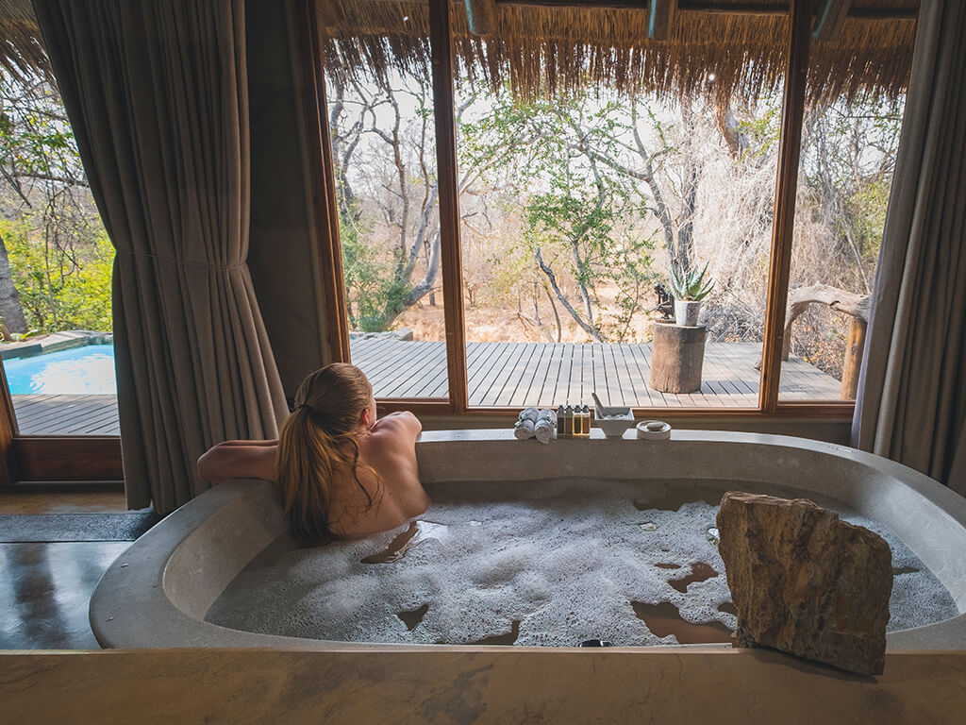
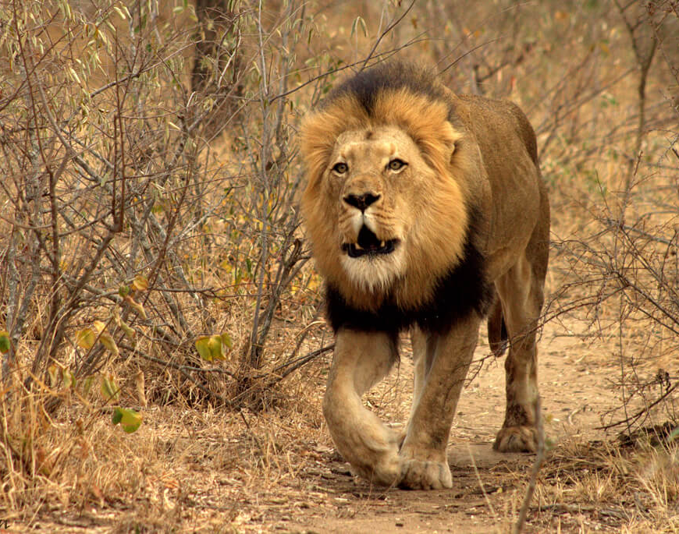
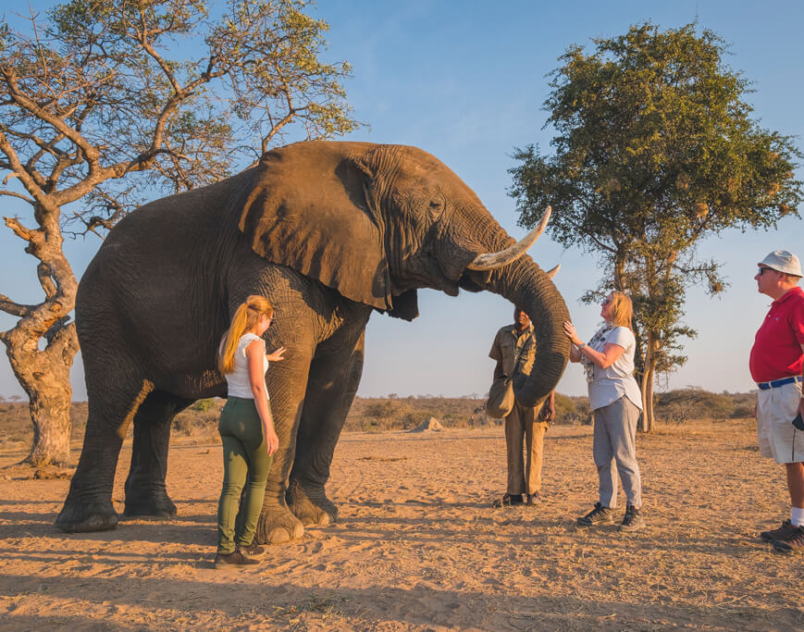
África do Sul
Safáris

Slide 23
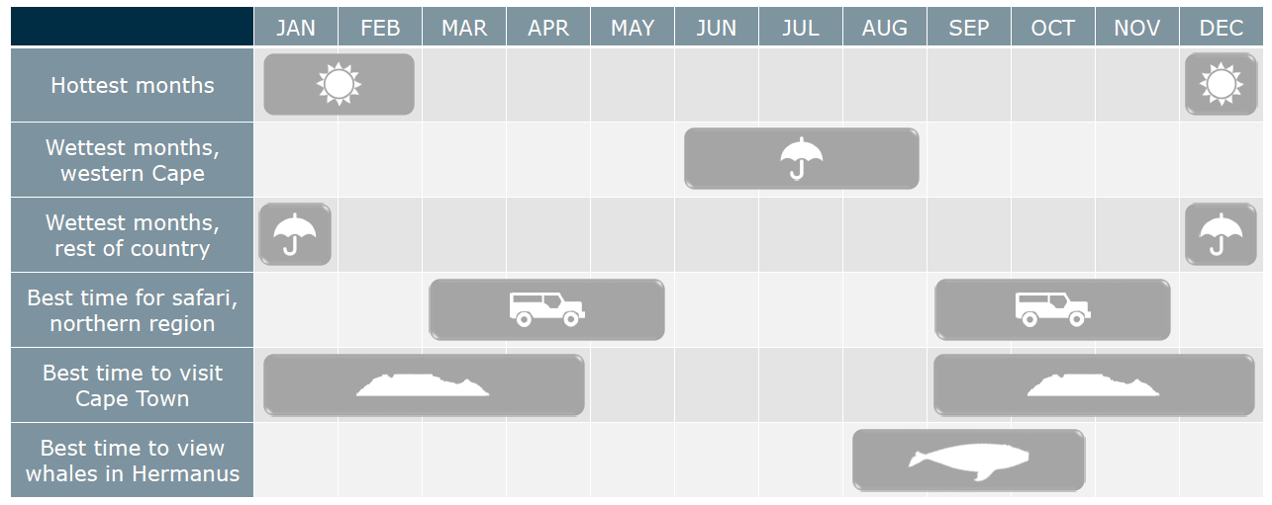

África do Sul
Quando ir?
JAN
FEV
MAR
ABR
MAI
JUN
JUL
AGO
SET
OUT
NOV
DEZ
Meses mais quentes
Meses de chuva
Cape Town e região
Meses de chuva
Demais regiões
Melhor período
para safáris
Melhor período para visitar Cape Town
Período para ver as baleias em Hermanus

Slide 24
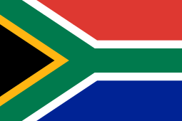
INFORMAÇÕES:
ÁFRICA DO SUL

Slide 25

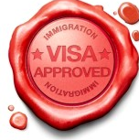
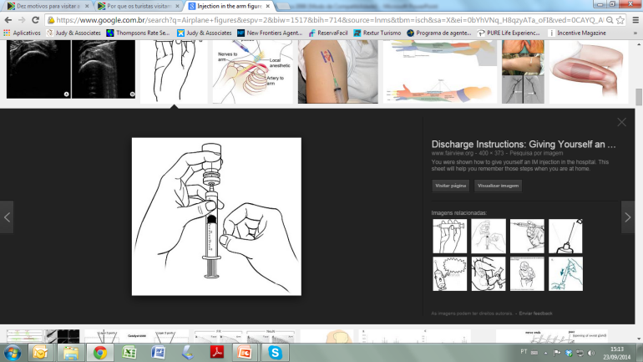
Informação Geral
1) Como eu chego na África do Sul? Companhias aéreas africanas como a Ethiopian Airlines e a TAAG são boas opções. Há ainda, opções via Europa e Oriente Médio.
2) Eu preciso de visto para entrar na África do Sul? Não, deve-se apresentar o passaporte brasileiro com validade mínima de 6 meses, a partir da data de retorno ao Brasil.
3) Eu devo tomar alguma vacina antes da viagem? Sim, a vacina contra a febre amarela deve ser tomada, no mínimo, 10 dias antes da data do embarque, em um posto de saúde. O viajante deverá substituir o comprovante de vacinação recebido no posto por um certificado internacional, na base da ANVISA no aeroporto, antes da data de embarque. Passageiros sem o certificado não embarcam.
info@judy.com.br | +55 11 5522 1146 | www.judy.com.br

Slide 26
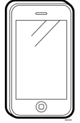



Informação Geral
4) O meu celular funciona na África do Sul? Sim, as operadoras brasileiras possuem acordos com as operadoras sul africanas. Entretanto, alertamos para os altos custos envolvidos em ligações, mensagem e uso de internet.
5) Não vivo sem o wi-fi, existe na África do Sul? Sim, o Wi-Fi está amplamente disponível em todo o país, em cafés, restaurantes, hotéis e até mesmo em alguns lodges.
6) Preciso carregar os meus aparelhos eletrônicos. Na maioria dos locais, as tomadas são 220 V. Certifique-se de que os seus aparelhos sejam bi-volt, ou seja, aceitam 110 V ou 220V.
7) Como é a tomada elétrica na África do Sul? É de três pinos mas diferente da adotada no Brasil. Recomenda-se levar um adaptador.
info@judy.com.br | +55 11 5522 1146 | www.judy.com.br

Slide 27
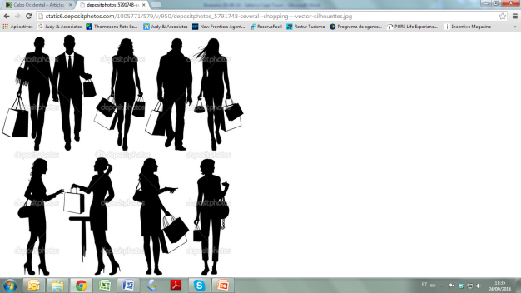


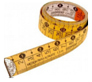
Informação Geral
8) Quero fazer compras na África do Sul. Nos grandes centros como Cape Town e Johannesburg, há shoppings e centros de compras com todas as principais marcas internacionais de roupas e acessórios. O câmbio favorece os viajantes brasileiros
9) Posso trocar dinheiro na África do Sul? Sim, há cabines de câmbio nos aeroportos e shoppings. A maioria dos grandes hotéis também oferece o serviço de câmbio.
10) Qual é a melhor moeda para troca na Recomenda-se viajar com moeda em Dólar África do Sul? Americano ou Euro.
11) Qual é o sistema de pesos e medidas da A África do Sul adota o sistema métrico e África do Sul? utiliza quilogramas (kg), gramas (g), quilômetros (km), litros (l) e graus Celsius (°C).
info@judy.com.br | +55 11 5522 1146 | www.judy.com.br

Slide 28





Informação Geral
12) A água é potável na África do Sul? A água encanada na África do Sul é uma das mais limpas do mundo, tratada e segura para ser bebida, exceto, em áreas rurais.
13) Posso fumar na África do Sul? Sim, mas existem restrições rígidas. Fumar é proibido em locais públicos, mas, em geral, há áreas destinadas aos fumantes. Menores de 18 anos não podem comprar cigarros.
14) Número de emergência na África do Sul? Bombeiro - 10177
Resgate/Ambulância - 10177
Polícia - 10111
15) Código de área da África do Sul Ligações internacionais para a África do Sul precisam ser feitas com o código do país no início: +27
info@judy.com.br | +55 11 5522 1146 | www.judy.com.br

Slide 29




|a mensagem
a todos
As idéias, conceitos e sugestões são de propriedade intelectual da Judy
Operadora de Turismo Ltda. e expressão fantasia Judy & Associates Tour Operator.
Há 26 anos, a nossa equipe dedica-se a desenvolver e realizar a melhor experiência
para os nossos clients parceiros. A reprodução parcial ou integral das idéias,
conceitos e sugestões aqui apresentadas sem o uso de nossos serviços, demanda o
nosso prévio consentimento por escrito.
Agradecemos por sua compreensão.
Equipe Judy & Associates
info@judy.com.br | 11 5522 1146 | www.judy.com.br
© 1995 - 2021 Judy Operadora de Turismo Ltda. Todos os direitos reservados.

